Slide 1
Compresión con Compressed Sensing y Deep Learning
Rodrigo Muñoz G.
MIE 823
Profesor: Dr. Esteban Vera Rojas

Slide 2
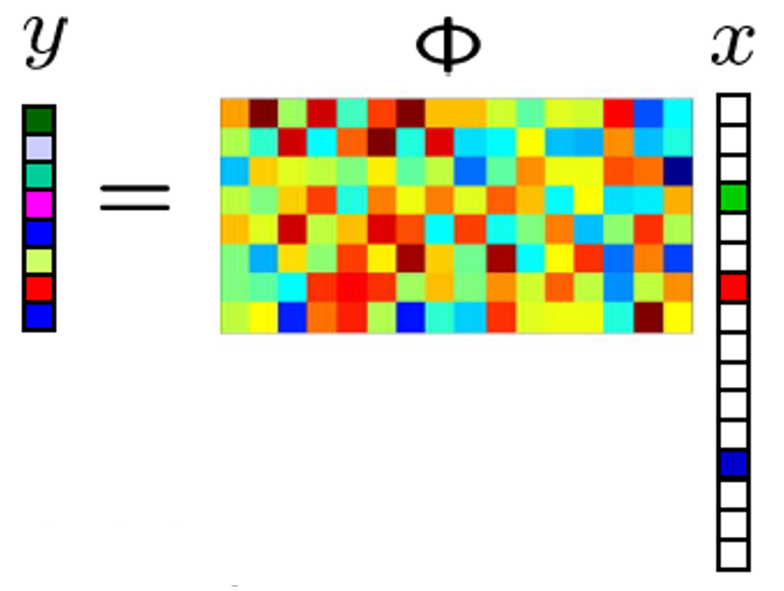
Compressed Sensing
Muestreo y Compresión al mismo tiempo
Multiplicación de la imagen con una matriz aleatoria.

Slide 3
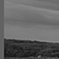
CS Decoder
HIDDEN LAYER
HIDDEN LAYER
OUTPUT LAYER
Muestra
INPUT LAYER
Leaky ReLu
Leaky ReLu
Leaky ReLu
CS Matriz
Muestra
N x 1
Input
Size
Output Size * 2
Output Size

Slide 4

Matriz Phi Generada

Slide 5
CS Auto Encoder
Modelo
HIDDEN LAYER
HIDDEN LAYER
OUTPUT LAYER
CS Matriz
Muestra
INPUT
Leaky ReLu
Leaky ReLu
Leaky ReLu
Matriz
Entrenable

Slide 6
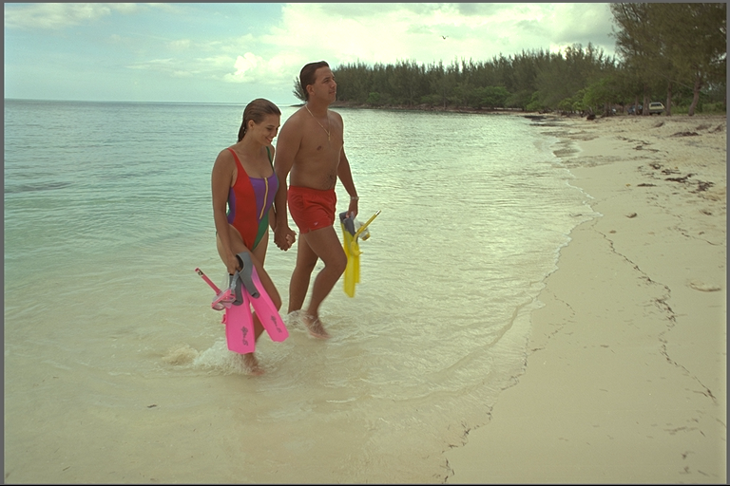
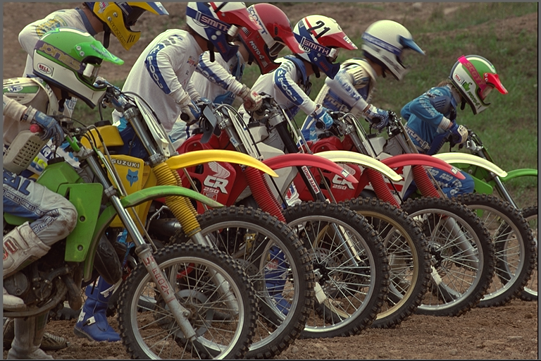

Dataset

Slide 7
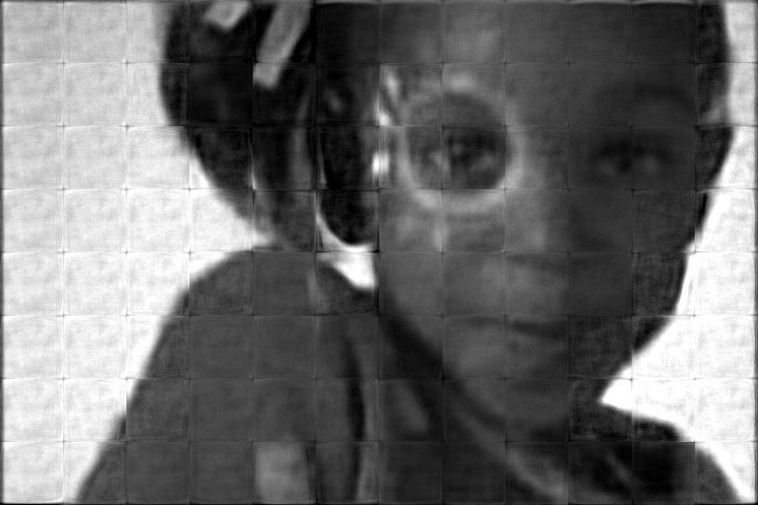

CS Decoder 64x64
PSNR : 24 [dB]
PSNR : 23 [dB]

Slide 8


CS Auto Encoder 16x16 (CSAE)
KodakIm18 (512x768) 393 KB
Lenna (512x512) 256 KB
|PSNR 27[dB] | CR 0.1 | 38400 Muestras |
|PSNR :28 | CR : 0.1 | 25600 Muestras |
36.60 KB
25.20 KB

Slide 9
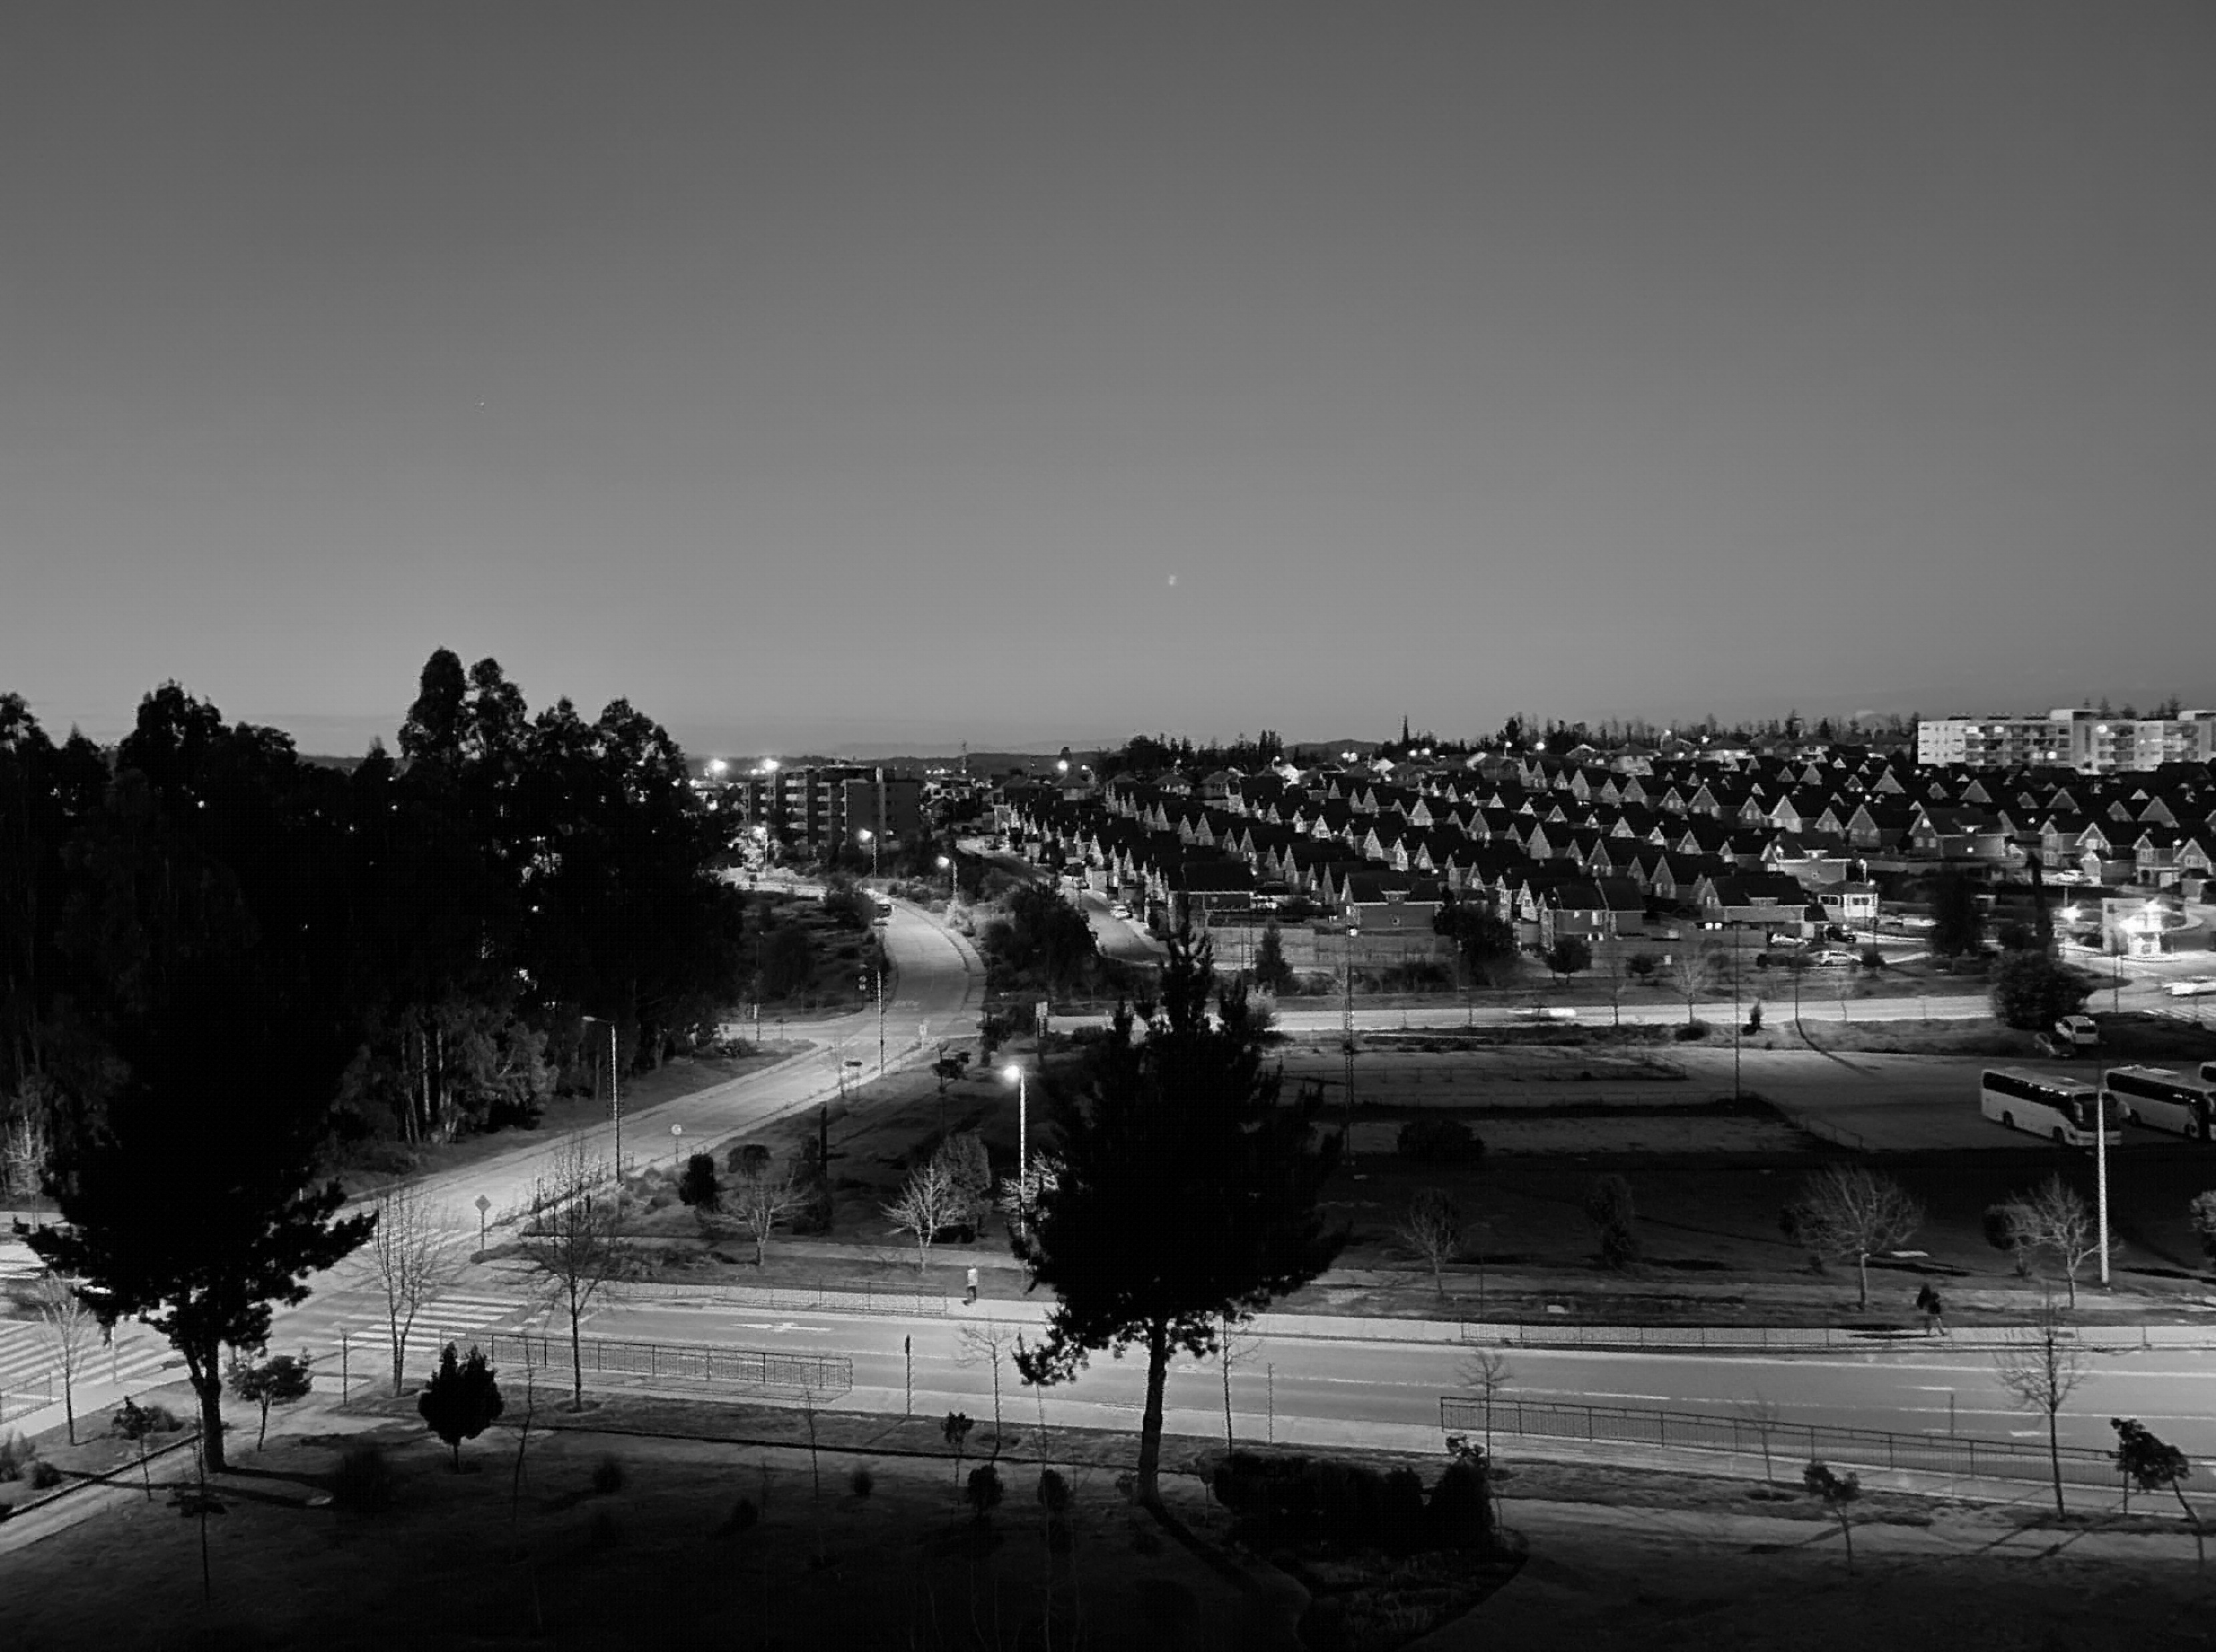
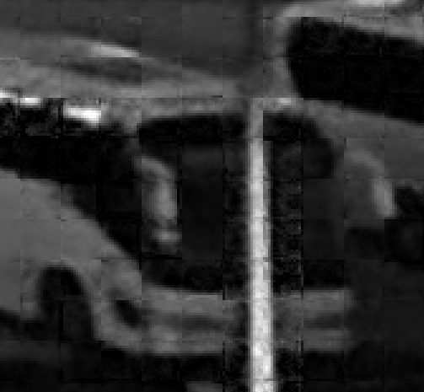
CSAE
Curauma.tiff
Tamaño : 11.821 MB
Size : 4032 x 3008
Tamaño : 1 MB
PSNR : 30 [dB]

Slide 10
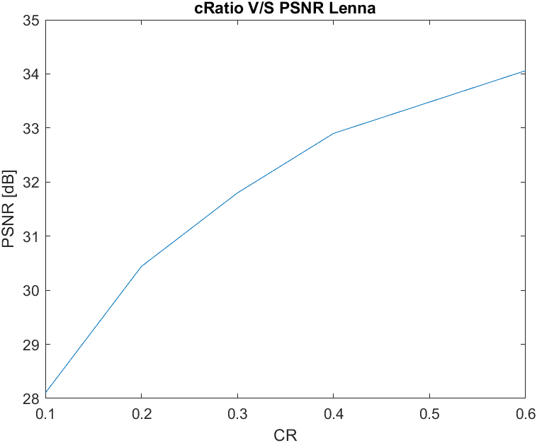
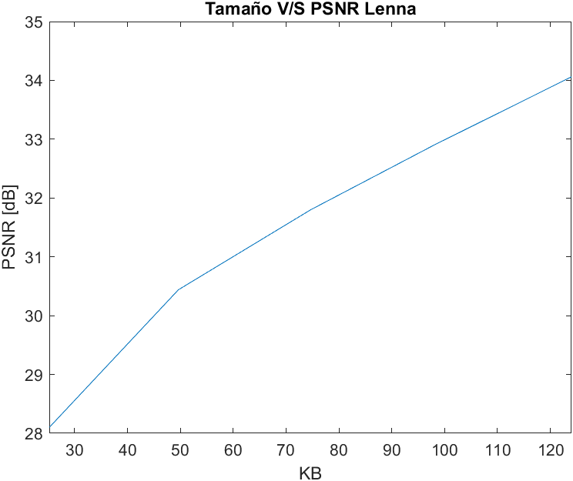
Gráficos Tamaño y CR

Slide 11

CNN
Conv 64x64 K = 3
Conv 64x64 K = 3
Leaky ReLu
Sigmoid

Slide 12

CNN
KodakIm18 (512x768) 393 KB
Lenna (512x512) 256 KB
|PSNR : 28 [dB]|
|PSNR : 29 [dB]|

Slide 13
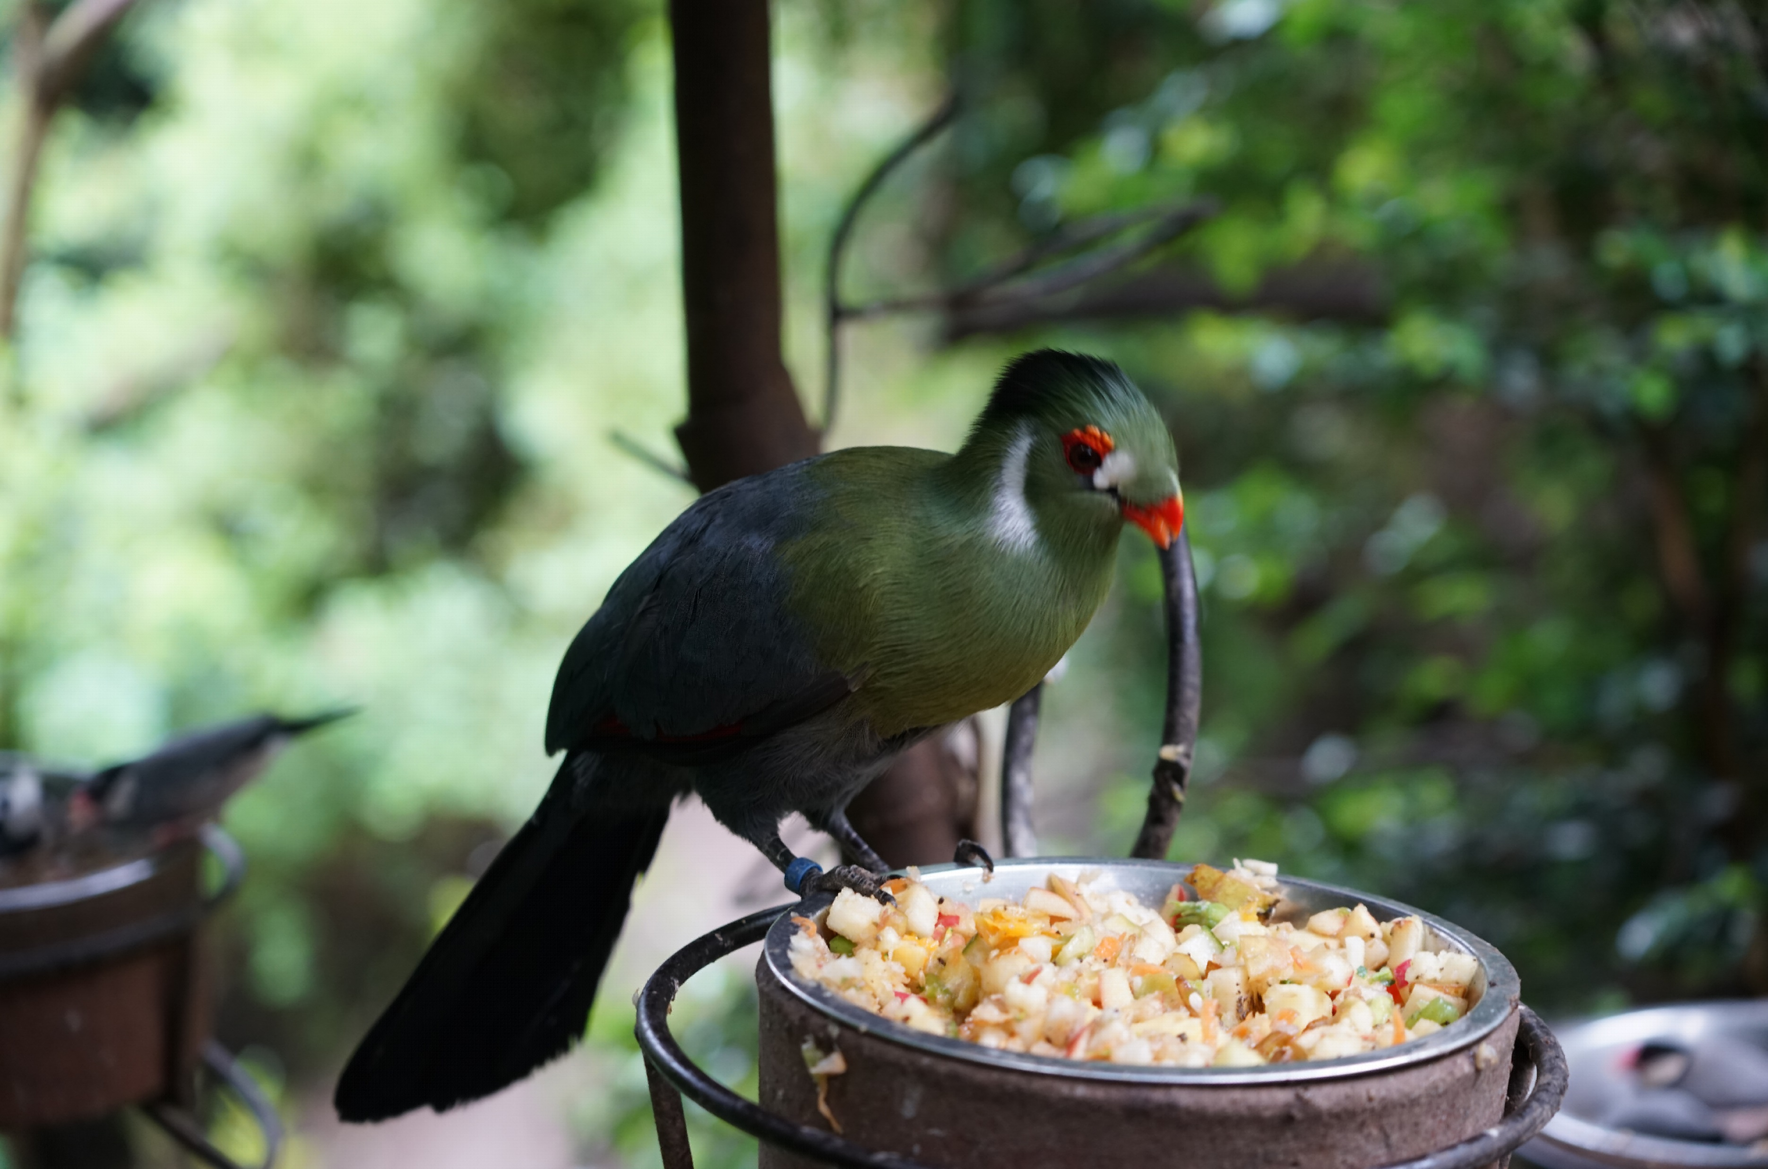
Pajaro.tiff
7936 x 5248
119 MB
10.6 MB | CR : 0.1
PSNR : 38.2[dB]

Slide 14
Conclusión
Variar el Tamaño de los parches disminuye el error del modelo.
Implementar una CNN mejora el resultado final de la imagen.
Aumentar el CR es directamente inversamente proporcional al error.
Utilizar un CR del 10% es suficiente para distinguir elementos en la imagen.

